Slide 1

软件与理论综合设计与实践
校园二手物品交易平台
的设计与实现
同校面对面 交易更安全
邓先毅 刘荣沁 明冬阳 朱大前
Vue3 + Spring Boot + MySQL + Redis
01
Notes:
各位老师好，我们小组本次答辩的项目是校园二手物品交易平台的设计与实现。这个系统面向高校师生，目标是把校内闲置物品交易从分散的信息流，整理成可搜索、可沟通、可审核、可追踪的完整平台。

Slide 2
目录
01
02
03
系统简介
重要设计和实现
成员分工
项目背景、用户角色、总体用例和功能模块
系统架构、设计模式、推荐算法和交易闭环
小组职责划分、实现结果和后续优化方向
02
Notes:
这次汇报分为三个部分。第一部分介绍系统为什么做、服务谁、具备哪些功能。第二部分讲关键设计和实现，包括状态模式、策略模式、外观模式、推荐算法和完整业务流程。第三部分说明成员分工和项目总结。

Slide 3
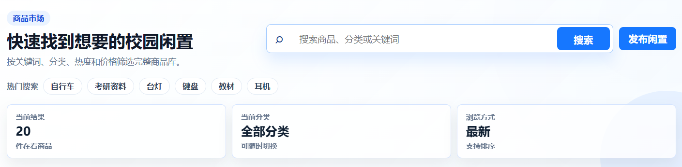
第一章 系统简介
解决校园二手交易的核心问题：信息分散和流程不可靠
项目定位
面向高校师生的 C2C 二手交易平台
把闲置信息集中到统一市场
通过分类、搜索、排序和推荐提高商品发现效率
通过审核、举报、消息留痕和后台管理提高交易安全性
技术路线：Vue3 单页应用 + Spring Boot REST API + MySQL 数据持久化 + Redis 缓存与热度统计
03
Notes:
项目背景来自校园二手交易的真实痛点。传统交易方式信息分散，用户很难检索，也难以判断交易是否安全。我们的做法是建设一个统一的 Web 平台，让商品发布、市场浏览、沟通、下单和后台治理都在系统内完成。

Slide 4
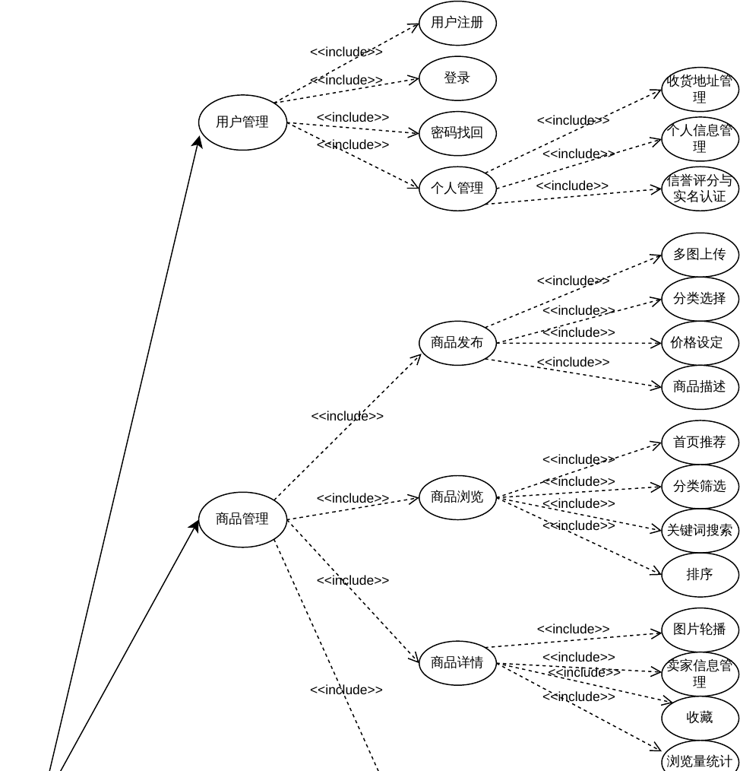
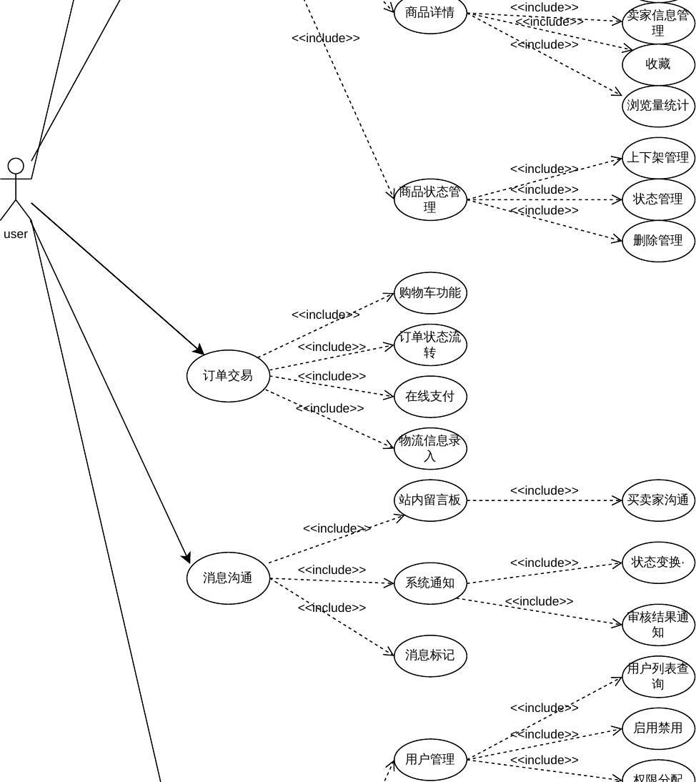
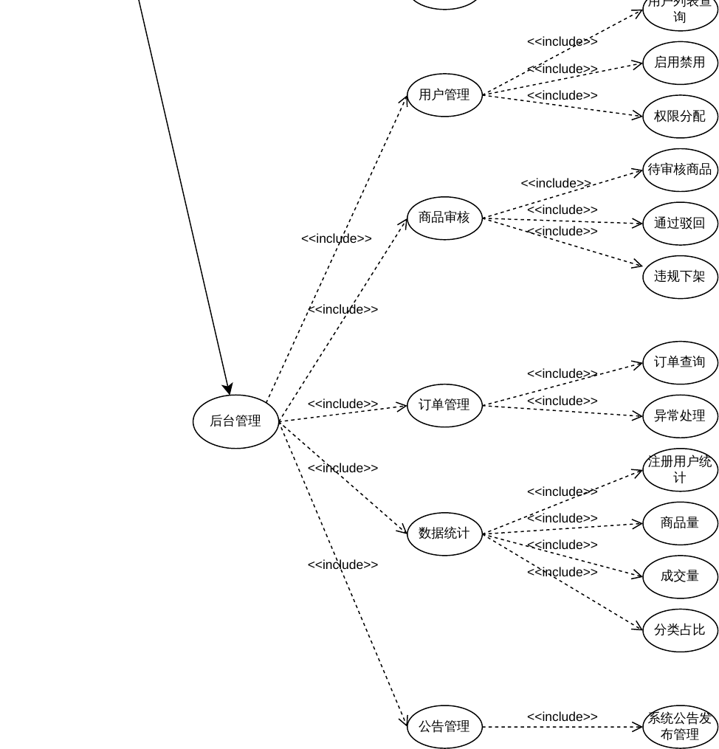
第一章 系统简介
总体用例覆盖买家、卖家和管理员三类角色
买家
注册登录、浏览搜索、收藏、沟通、下单、举报
卖家
发布商品、维护商品、处理订单、填写物流
管理员
商品审核、用户管理、举报处理、公告管理
04
Notes:
这一页展示的是系统总体用例。系统有普通用户、卖家和管理员三类角色。普通用户既可以作为买家，也可以作为卖家。管理员负责审核和治理，保证商品信息和交易流程更规范。

Slide 5
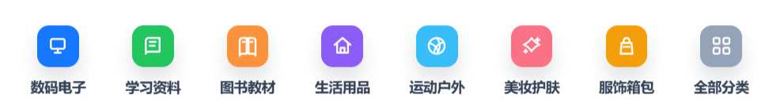
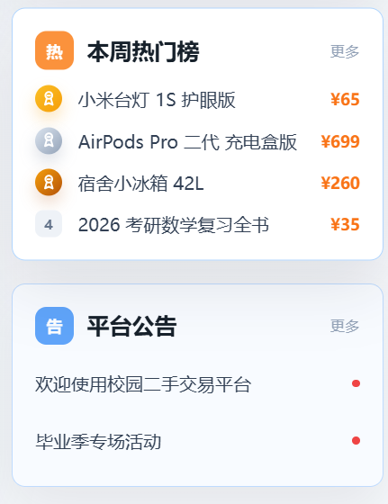
第一章 系统简介
六大核心功能模块
用户认证
注册、登录、资料、地址
商品管理
发布、搜索、详情、收藏
订单交易
购物车、支付、发货、收货
消息通知
站内留言、系统通知
后台管理
审核、公告、用户、数据
扩展治理
推荐、敏感词、举报、信誉
05
Notes:
系统功能可以概括为六大模块：用户认证、商品管理、订单交易、消息通知、后台管理和扩展治理。它不是单一的展示页面，而是覆盖了用户交易前、交易中和交易后的完整过程。

Slide 6
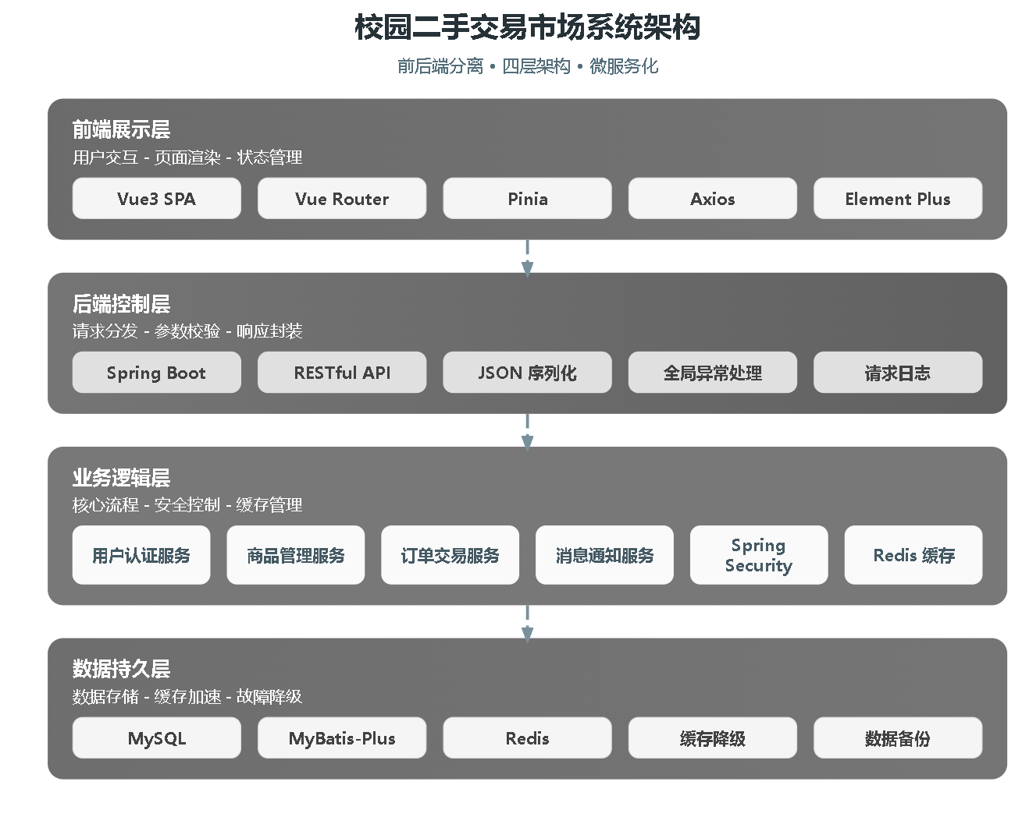
第二章 重要设计和实现
前后端分离让展示、业务和数据职责清晰
前端展示层
Vue3 / Router / Pinia / Axios
接口控制层
Controller 接收 REST 请求
业务逻辑层
Service 处理订单、审核、推荐、通知
数据持久层
Mapper + MySQL 14 张业务表
缓存增强层
Redis 验证码、限流、热度排行、缓存降级
14
14
Redis
页面视图
业务表
缓存与热度
06
Notes:
系统架构采用前后端分离。前端负责页面展示和状态管理，后端按 Controller、Service、Mapper 分层处理请求，数据库负责核心数据保存，Redis 用于验证码、限流、缓存和热度排行。这样的结构让系统更容易维护和扩展。

Slide 7
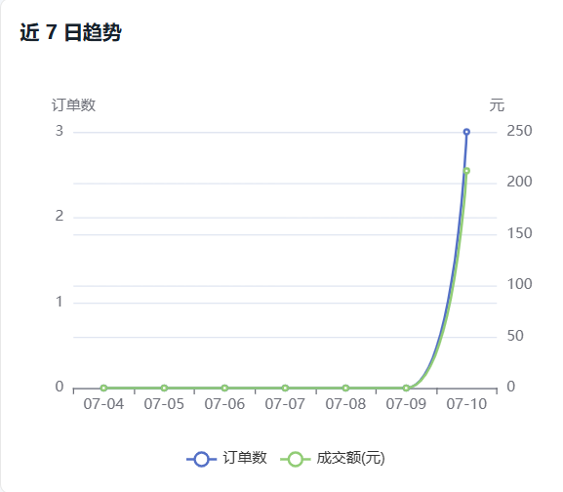
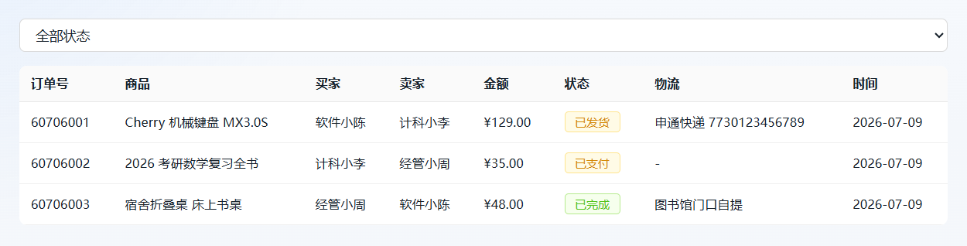
第二章 重要设计和实现
状态模式约束商品和订单只能按合法路径流转
商品状态
待审核
→
在售
→
已下架
→
已售出
订单状态
待付款
→
已付款
→
已发货
→
已完成
设计价值
减少非法操作，例如未付款不能发货、已完成订单不能再次取消。
07
Notes:
状态模式主要体现在商品和订单生命周期上。商品从待审核到在售，再到下架或售出；订单从待付款到已付款、已发货、已完成。系统只允许符合当前状态的操作执行，从而避免业务状态混乱。

Slide 8
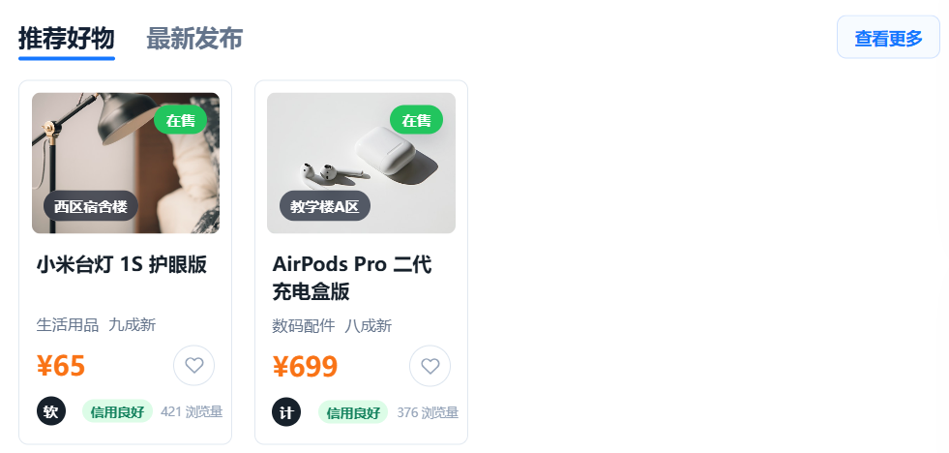
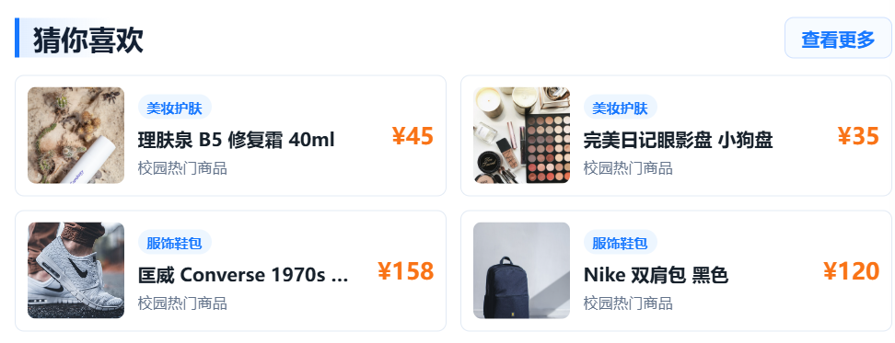
第二章 重要设计和实现
策略模式让商品展示可以按场景选择不同排序逻辑
最新策略
发布时间越近，排序越靠前
热度策略
浏览量和收藏行为提高曝光
价格策略
支持升序或降序比较
行为推荐
结合浏览、搜索、收藏、购买形成画像
08
Notes:
策略模式主要用在商品排序和推荐中。市场页可以选择最新、热度、价格等不同策略；首页推荐则使用行为推荐策略。这样系统可以根据不同场景切换算法，而不是把所有排序逻辑写死。

Slide 9
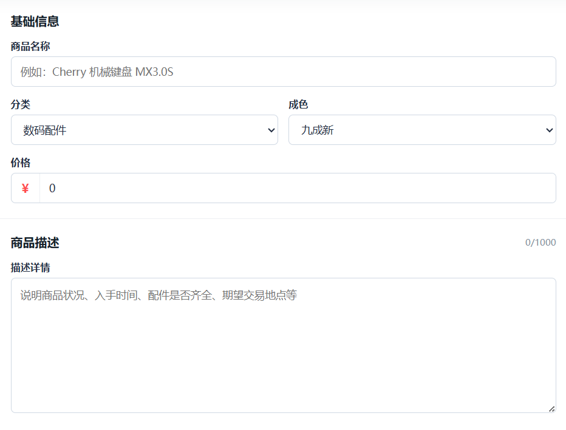
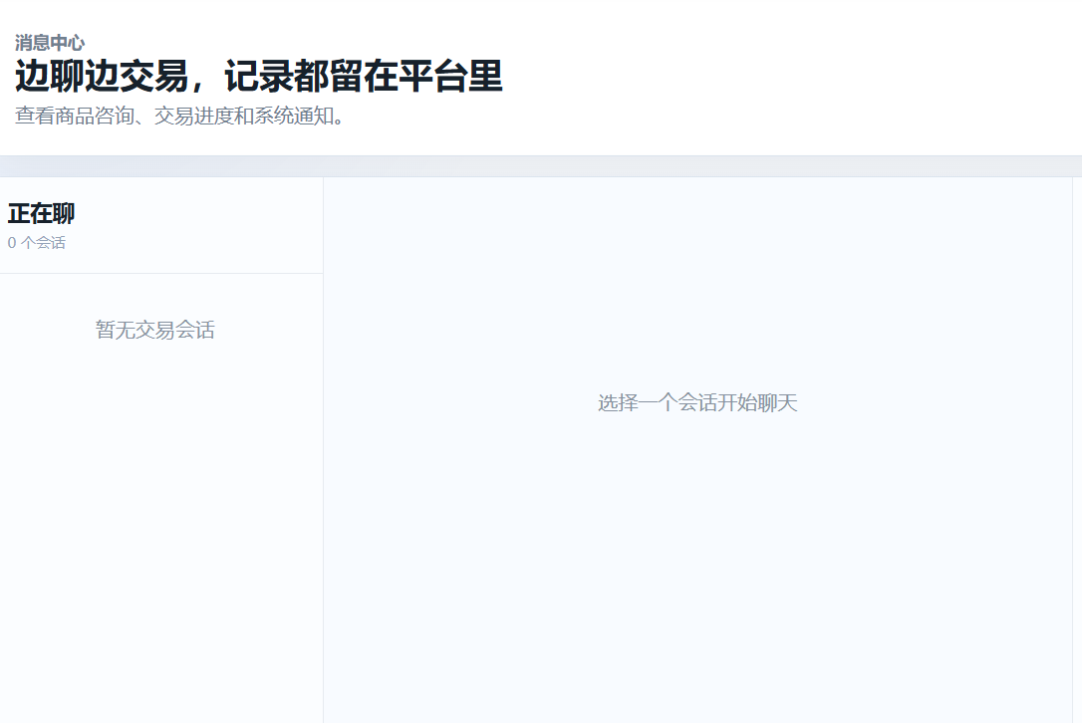
第二章 重要设计和实现
外观模式把复杂交易流程封装成简单接口
前端只关心一个动作
点击“立即购买”
后端封装完整业务
身份校验
→
商品校验
→
创建订单
→
更新状态
→
发送通知
Service 层提供统一入口，隐藏内部多表更新、日志记录和通知推送细节。
09
Notes:
外观模式体现在业务服务封装中。比如下单，前端只需要调用一个购买接口，但后端内部要校验身份、校验商品、创建订单、更新状态并发送通知。Service 层就相当于外观，降低了调用复杂度。

Slide 10
第二章 重要设计和实现
推荐算法根据用户行为画像和商品热度综合评分
8
14
30
45
浏览
搜索
收藏
购买
行为采集 → 时间衰减 → 兴趣画像 → 候选商品 → 综合评分 → 推荐展示
画像维度：分类偏好、关键词偏好、成色偏好、价格偏好
商品因素：浏览量、收藏/交易热度、发布时间新鲜度
冷启动：行为较少时优先推荐热门商品和最新商品
10
Notes:
推荐算法使用用户行为画像加多因子评分。浏览、搜索、收藏和购买对应不同权重，购买和收藏代表更强兴趣。同时加入时间衰减，近期行为影响更大。系统根据分类、关键词、成色和价格偏好匹配候选商品，再结合热度和新鲜度排序。

Slide 11
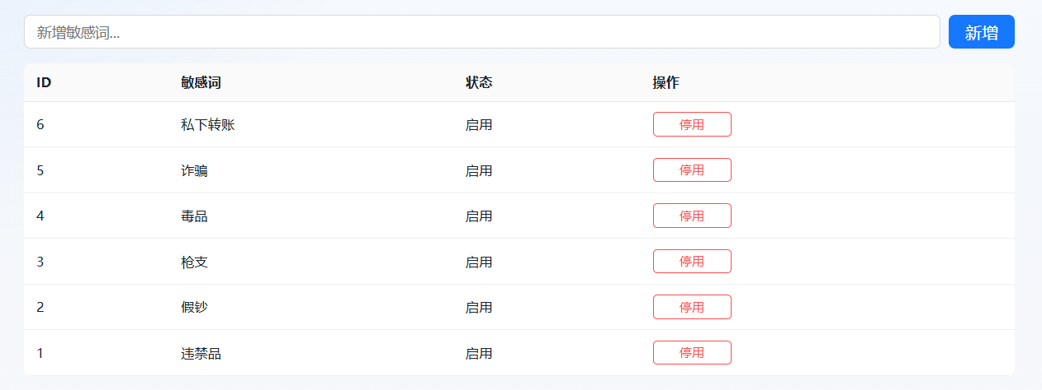
第二章 重要设计和实现
系统实现了从发布到治理的完整交易流程
发布商品
→
敏感词检测
→
管理员审核
→
市场展示
→
沟通下单
→
支付发货
→
收货完成
→
举报处理
整体流程验证系统具备发布、审核、交易、通知和治理能力
11
Notes:
这一页是完整功能实现的总结。用户发布商品后，系统先进行敏感词检测，再进入管理员审核。审核通过后商品进入市场展示，买家可以搜索、沟通、下单、支付，卖家发货，买家确认收货。如果出现违规或纠纷，还可以举报并由后台处理。

Slide 12
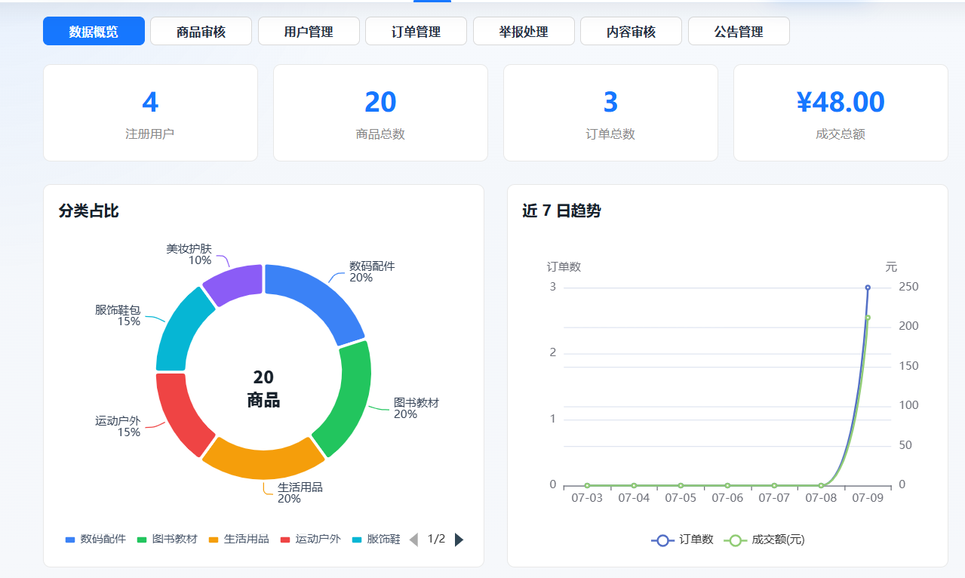
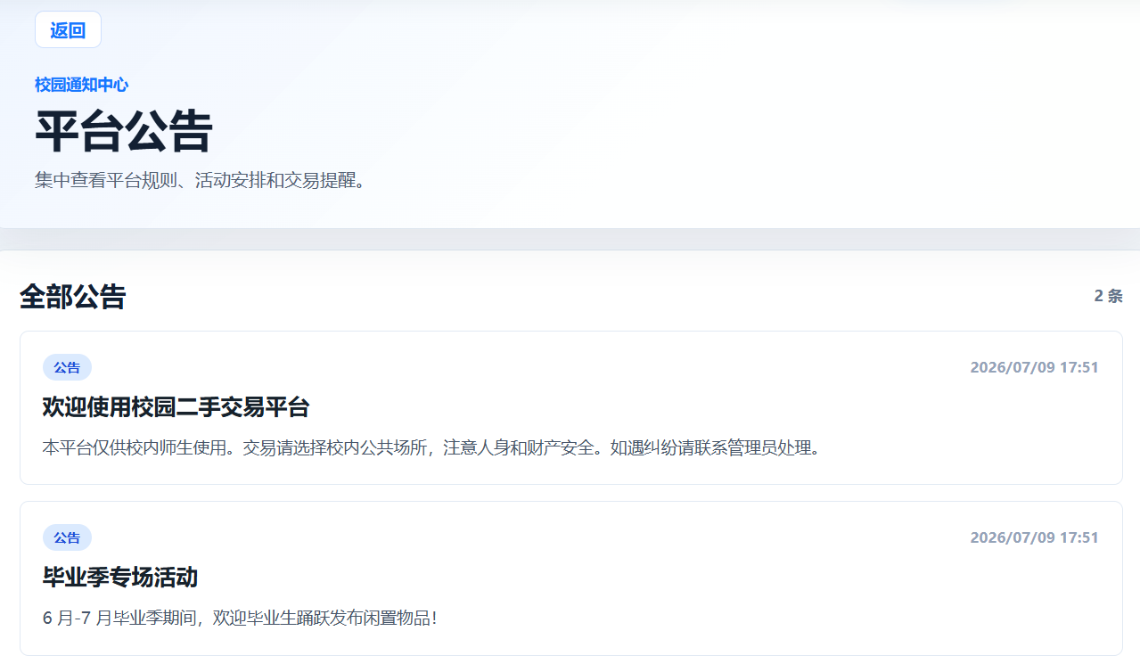
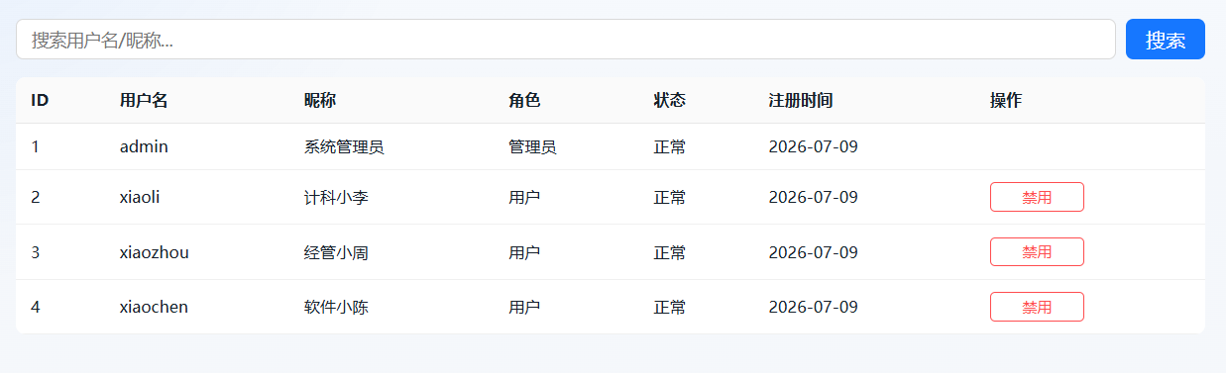
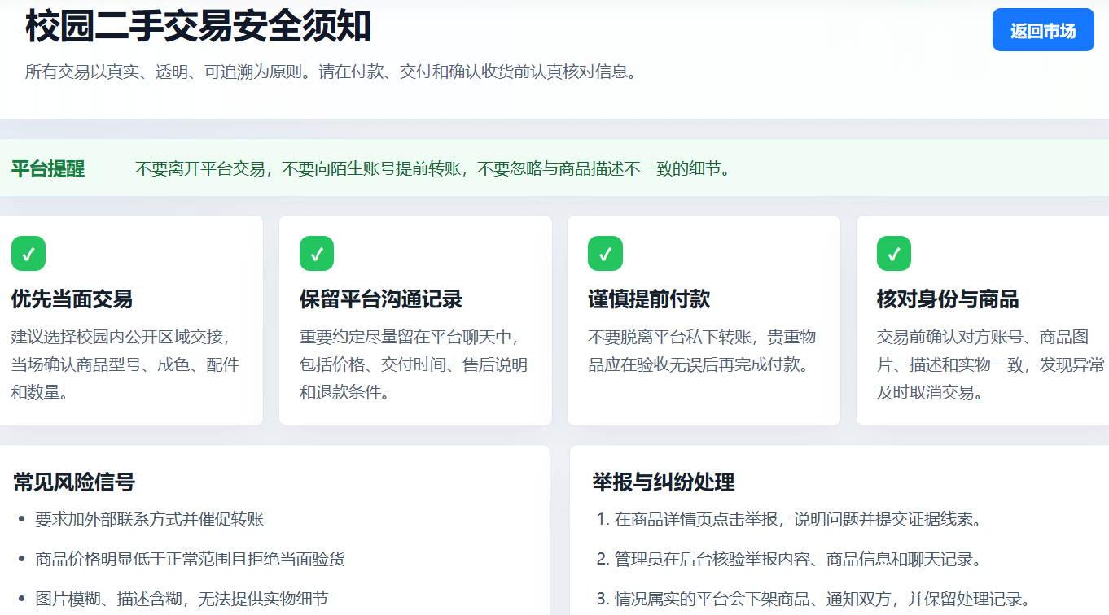
第二章 重要设计和实现
后台治理保证平台内容可控、交易可追踪
商品审核：待审核商品通过后才公开展示
用户管理：异常账号可禁用或恢复
举报处理：交易纠纷和违规商品进入后台
12
Notes:
后台管理是平台治理的核心。管理员可以看到数据概览，进行用户管理、公告管理、敏感词维护和安全告示发布。同时，商品审核和举报处理让平台具备内容把关和纠纷处理能力。

Slide 13
第二章 重要设计和实现
测试结果说明核心流程可以稳定运行
24
16
10
Build
后端 MockMvc 集成测试
前端 Vitest 测试文件
黑盒关键业务流程
前端生产构建通过
重点验证场景
搜索分页
并发下单
Redis 降级
100 条商品数据下，分页与筛选响应正常
通过乐观锁避免同一商品被重复购买
缓存不可用时，核心业务仍能回退到数据库
结论：功能完整、业务流程正确、安全控制和并发处理达到基本要求。
13
Notes:
在测试方面，后端有 24 个 MockMvc 集成测试，前端有 16 个 Vitest 测试文件，还设计了 10 组黑盒业务流程。重点验证了搜索分页、并发下单和 Redis 降级。测试结果说明系统核心流程能够稳定运行。

Slide 14
第三章 成员分工
四名成员围绕架构、业务、前端和文档协同完成项目
刘荣沁
项目规划、后端架构、订单模块、部署配置
邓先毅
个人中心、订单中心、消息中心、购物车、支付页、UI/UX、前端测试、文档
明冬阳
用户认证、JWT、Redis、商品后端、数据库设计、后端测试
朱大前
前端架构、首页/市场/详情页、后台管理、消息通知、推荐与举报扩展
总结
系统完成了校园二手交易从需求分析、功能实现、后台治理到测试验证的完整实践，后续可继续优化高并发、实时聊天和移动端适配。
14
Notes:
最后是成员分工。四名成员分别承担项目规划和后端架构、用户认证和 Redis、前端架构和扩展功能、业务页面和 UI 测试等工作。总体来看，本项目完成了校园二手交易平台从需求分析、功能实现、后台治理到测试验证的完整实践。后续可以继续优化真实支付、实时聊天和移动端适配。我的汇报到这里，谢谢各位老师。

Slide 15
感谢老师批评指正
汇报完毕
THANKS FOR LISTENING & SUGGESTIONS
Notes:
我的汇报到此结束，感谢各位老师的聆听，恳请各位老师批评指正。

